Slide 1
<BÁO CÁO BÀI TẬP LỚN NHÓM 6/>
NHÓM 6
Đề tài: Viết chương trình điều khiển nhấp nháy LED đơn sử dụng STM32F108C3, thời gian trễ do người lập trình định trước.
Microprocessor

Slide 2
/THÀNH VIÊN NHÓM:
NHÓM 6
Nhóm trưởng: Đỗ Ngọc Tuân – B20DCVT330
Đỗ Anh Phương – B20DVT298
Lương Ngọc Tùng – B20DCVT346
Phạm Thị Minh Luyến – B20DCVT241
Vũ Trà My – B20DCVT257
Phạm Thị Ánh – B20DCVT041
Trần Hán Sơn – B20DCVT314
Nguyễn Thị Ngân – B20DCVT269
Nguyễn Thị Hà – B20DCVT134
Microprocessor

Slide 3
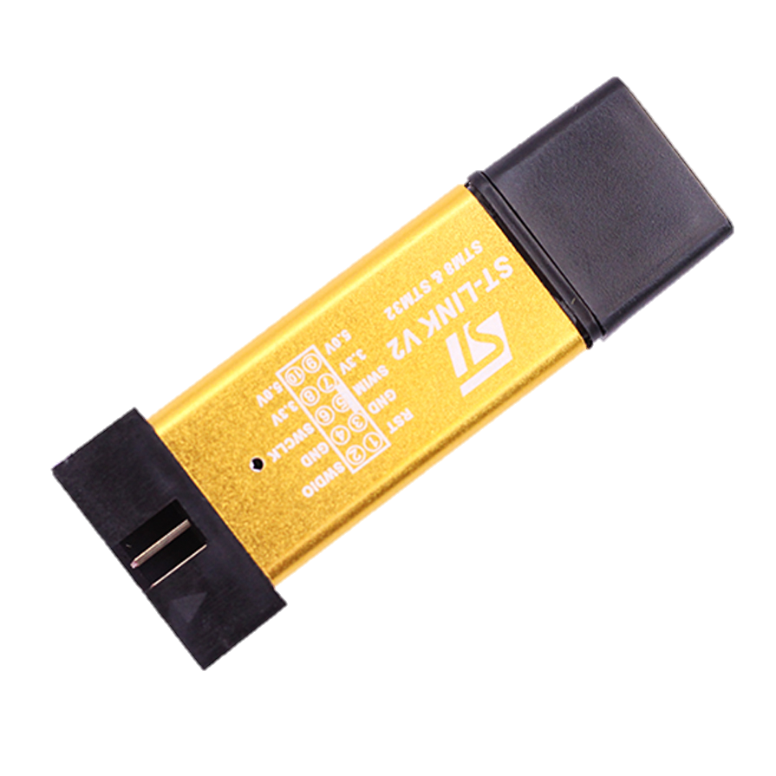
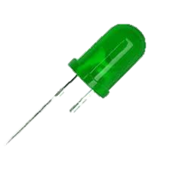
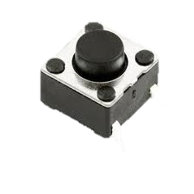
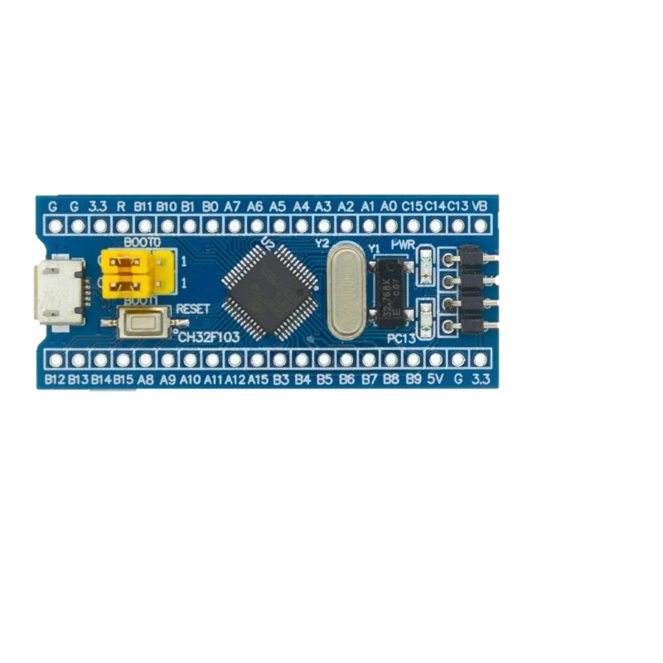
/NỘI DUNG CHÍNH
GIỚI THIỆU CÁC LINH KIỆN
PHƯƠNG HƯỚNG XỬ LÝ
MẠCH VÀ CHƯƠNG TRÌNH
Nhóm 6
/
/
/
Giới thiệu về một số linh kiện sử dụng trong bài
Mạch mô phỏng, mạch thật và chương trình điều khiển
Dựa vào kiến thức đã có, phân tích đề bài và đưa ra phương hướng
Microprocessor

Slide 4
GIỚI THIỆU CÁC LINH KIỆN
NHÓM 6
/
Microprocessors

Slide 5
GIỚI THIỆU CÁC LINH KIỆN
NHÓM 6
/
Đầu kết nối
ST-Link V2
LED Xanh lá
Nút nhấn
STM32F103C8
Microprocessors

Slide 6
GIỚI THIỆU CÁC LINH KIỆN
NHÓM 6
/
STM32F103C8
STM32 là một trong những dòng chip phổ biến của ST với nhiều họ thông dụng như F0,F1,F2,F3,F4….. STM32F103C8 thuộc họ F1 với lõi là ARM COTEX M3.
Là vi điều khiển 32 bit, tốc độ tối đa là 72Mhz.
Microprocessors
Đầu kết nối
ST-Link V2
LED Xanh lá
Nút nhấn

Slide 7
GIỚI THIỆU CÁC LINH KIỆN
NHÓM 6
/
STM32F103C8
Chức năng các chân
Port C
Port A
Port B
Microprocessors
Đầu kết nối
ST-Link V2
LED Xanh lá
Nút nhấn

Slide 8
GIỚI THIỆU CÁC LINH KIỆN
NHÓM 6
/
STM32F103C8
Chức năng các chân
Port C
Analog Input
External interrupt
Xuất tín hiệu on/off ở
mức 0 hoặc 1.
Port A
Port B
Microprocessors
Đầu kết nối
ST-Link V2
LED Xanh lá
Nút nhấn

Slide 9
/CÁC MODE CỦA GPIO STM32
/Input Floating
/Input Pull - Up
/Input Pull - Down
/Analog
/Output Push - Pull
/Output Open - Drain
Nhóm 6
/Alternate function push-pull
Cấu hình Pin I/O là ngõ vào, có trở kéo lên nguồn
Cấu hình chân I/O là ngõ vào, có trở kéo xuống GND
Cấu hình Pin I/O thả nổi, không có trở kéo. Sử dụng khi muốn dùng điện trở kéo ở ngoài mạch
Cấu hình chân I/O vừa là ngõ ra vừa là ngõ vào, nhưng không có trở kéo lên và kéo xuống ở input
/Alternate function open-drain
Cấu hình chân là Analog, dùng cho các mode có sử dụng ADC hoặc DAC
Cấu hình chân I/O là ngõ ra, khi output control bằng 0 thì N-MOS dẫn, chân I/O nối với Vss → xuất ra mức 0.
Cấu hình chân I/O là ngõ ra, nếu Output control bằng 0 thì N-MOS dẫn , chân I/O nối với Vss.
Cấu hình chân I/O vừa là ngõ ra vừa ngõ vào. Ở chế độ Input không có trở kéo lên và xuống, ở chế độ output thì giống Output open-drain

Slide 10
/CÁC MODE CỦA GPIO STM32
/Input Floating
/Input Pull - Up
/Input Pull - Down
/Analog
/Output Push - Pull
/Output Open - Drain
CHI TIẾT CÁC CHÂN CỦA STM32F103
Nhóm 6
/Alternate function push-pull
Cấu hình Pin I/O là ngõ vào, có trở kéo lên nguồn
Cấu hình chân I/O là ngõ vào, có trở kéo xuống GND
Cấu hình Pin I/O thả nổi, không có trở kéo. Sử dụng khi muốn dùng điện trở kéo ở ngoài mạch
Cấu hình chân I/O vừa là ngõ ra vừa là ngõ vào, nhưng không có trở kéo lên và kéo xuống ở input
/Alternate function open-drain
Cấu hình chân là Analog, dùng cho các mode có sử dụng ADC hoặc DAC
Cấu hình chân I/O là ngõ ra, khi output control bằng 0 thì N-MOS dẫn, chân I/O nối với Vss → xuất ra mức 0.
Cấu hình chân I/O là ngõ ra, nếu Output control bằng 0 thì N-MOS dẫn , chân I/O nối với Vss.
Cấu hình chân I/O vừa là ngõ ra vừa ngõ vào. Ở chế độ Input không có trở kéo lên và xuống, ở chế độ output thì giống Output open-drain

Slide 11
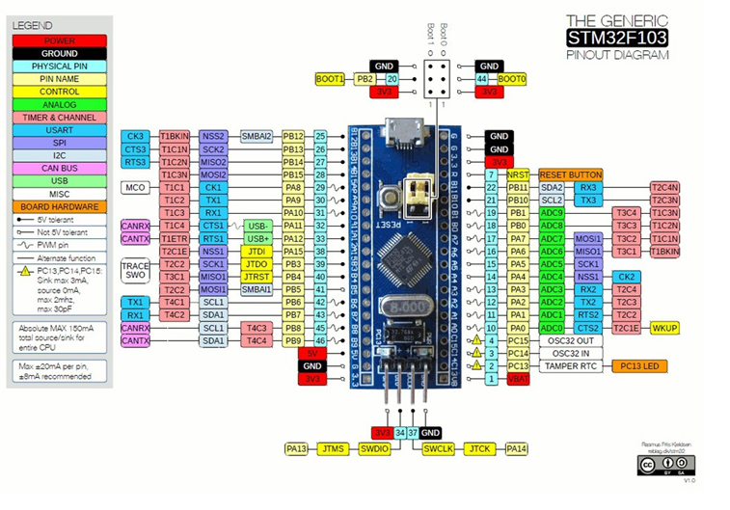
NHÓM 6
CHI TIẾT CÁC CHÂN CỦA STM32F103
Microprocessor

Slide 12
Ý nghĩa các chân STM32F103C8
NHÓM 6
Được thể hiện trong bảng sau
Microprocessor

Slide 13
Ý nghĩa các chân STM32F103C8
NHÓM 6
Kiểu chân | Tên chân | Mô tả
Power | - 3,3V | 1. Điện áp hoạt động đầu ra
 | - 5V | 2. Chân cấp nguồn ở cổng USB hoặc nguồn 5V ở bên ngoài
 | - GND | 3. Chân nối đất
Chân Analog | PA0-PA7,PB0-PB1 | Chân ADC độ phân giải 10,12-bit
Chân I/O | PA0-PA15, PB0-PB15, PC13-PC15 | 37 Chân I/O đa chức năng
Ngắt ngoài | PA0-PA15, PB0-PB15,PC13-PC15 | Chân ngắt
PWM | PA0-PA3, PA6-PA10,PB0-PB1,PB6-PB9 | 15 chân điều chế độ rộng xung
Giao tiếp giữ liệu nối tiếp(UART) | TX1,RX1,TX2,RX2,TX3, RX3 | Chân RTS,CTS,USART
SPI | MISO0,MOSI0,SCK0 MSI01,MOS11,SCK1,CS0 | 2 chân SPI
CAN | CAN0TX, CAN0RX | Chân Bus của mạng CAN
I2C | SCL1, SCL2, SDA1, SD2 | Chân dữ liệu I2C và chân xung nhịp
Đèn LED tích hợp | PC13 | Đèn LED chỉ thị
Được thể hiện trong bảng sau
Microprocessor

Slide 14

/NGUYÊN LÝ HOẠT ĐỘNG
NHÓM 6
Microprocessor

Slide 15
NHÓM 6
/NGUYÊN LÝ HOẠT ĐỘNG
Port A và B có 16 chân nên cần sử dụng biến 16 bit để lưu trạng thái của các chân trong Port. Các chân nào có giá trị là bit 1 thì tương ứng trạng thái ở mức cao (LED ở chân đó sẽ sáng) và ngược lại nếu chân nào có giá trị là bit 0 thì trạng thái ở mức thấp, LED tắt.
Ví dụ ta muốn LED ở các chân PA1, PA2, PA4, PA10 của port A hoặc PB1, PB2, PB4, PB10 của port B sáng thì giá trị biến cần tạo ở dạng nhị phân là “0000010000010110”.
Microprocessor

Slide 16
/NỘI DUNG CHÍNH
GIỚI THIỆU CÁC LINH KIỆN
PHƯƠNG HƯỚNG XỬ LÝ
MẠCH VÀ CHƯƠNG TRÌNH
Nhóm 6
/
/
/
Giới thiệu về một số linh kiện sử dụng trong bài
Mạch mô phỏng, mạch thật và chương trình điều khiển
Dựa vào kiến thức đã có, phân tích đề bài và đưa ra phương hướng
Microprocessor

Slide 17
Mô phỏng và tiến hành lắp ráp
NHÓM 6
/
MẠCH VÀ CHƯƠNG TRÌNH
Các thành phần chính: vi xử lý STM32F103C8T6 với 23 LED và 1 nút nhấn.
- Port A: các chân PA0, PA1, PA2, PA3, PA4, PA5, PA6, PA7, PA8, PA9, PA10, PA11, PA12.
- Port B: các chân PB0, PB1, PB5, PB6, PB7, PB8, PB9, PB10, PB11, PB12, PB13, PB14, PB15.
- Port C: chân PC13 nối với button.
Lần lượt các chân sẽ được nối với LED từ D1 đến D26.
Microprocessor

Slide 18
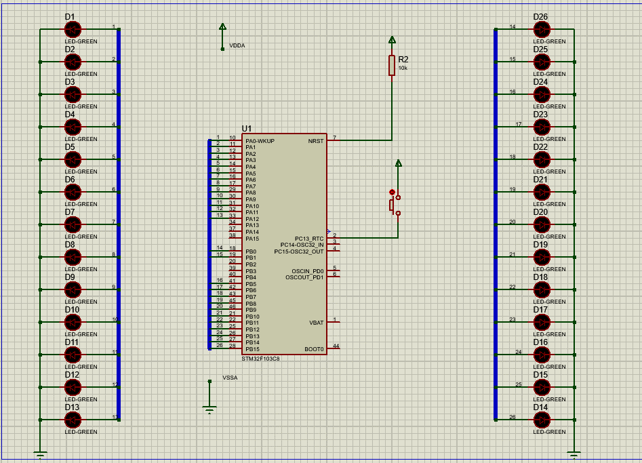
Hình ảnh mô phỏng mạch trên Proteus
NHÓM 6
Microprocessor

Slide 19
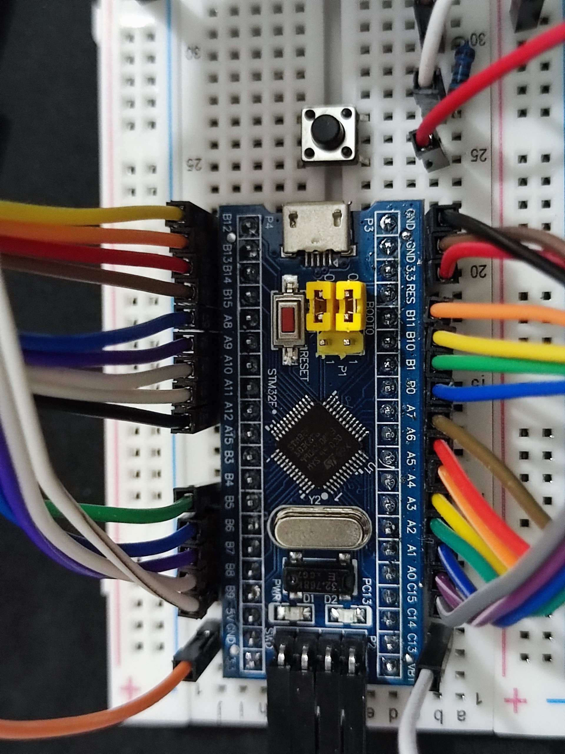
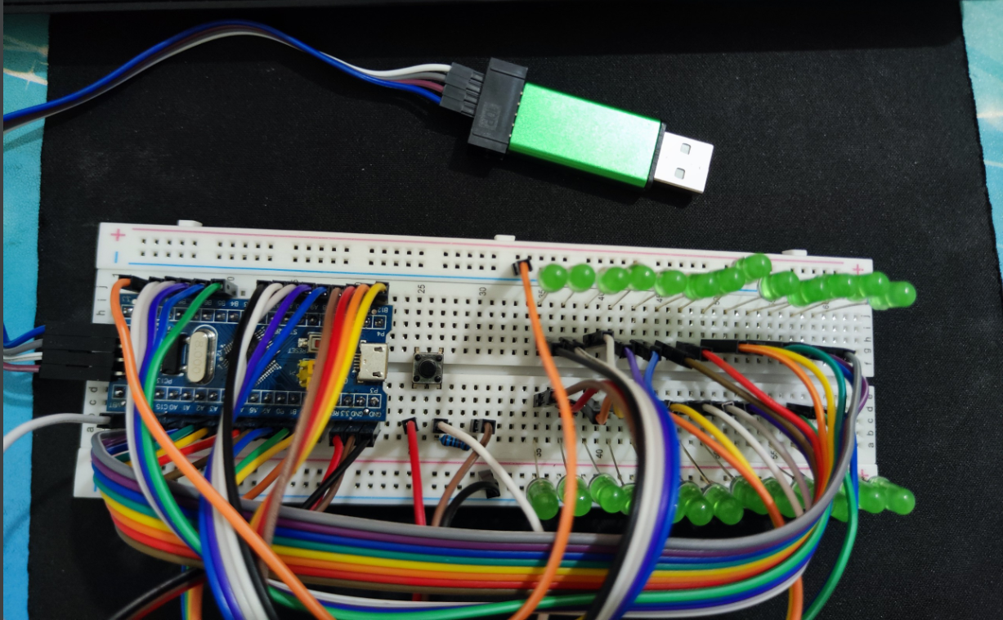
/Mô phỏng trên mạch thật
PHƯƠNG HƯỚNG XỬ LÝ
NHÓM 6
Microprocessor

Slide 20
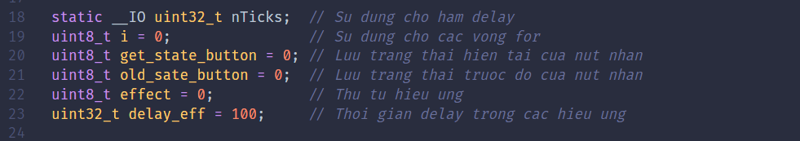
/Chương trình C điều khiển LED
PHƯƠNG HƯỚNG XỬ LÝ
NHÓM 6
Các biến sử dụng trong bài
Microprocessor

Slide 21
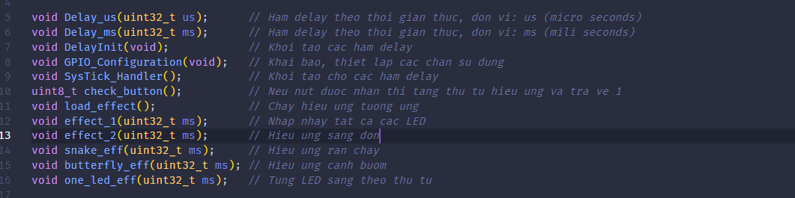
/Chương trình C điều khiển LED
PHƯƠNG HƯỚNG XỬ LÝ
NHÓM 6
Các hàm sử dụng trong bài
Microprocessor

Slide 22
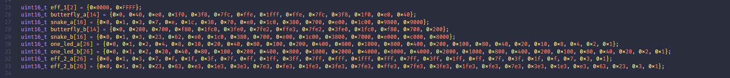
/Chương trình C điều khiển LED
PHƯƠNG HƯỚNG XỬ LÝ
NHÓM 6
Các mảng hiệu ứng chứa trạng thái bit:
Microprocessor

Slide 23
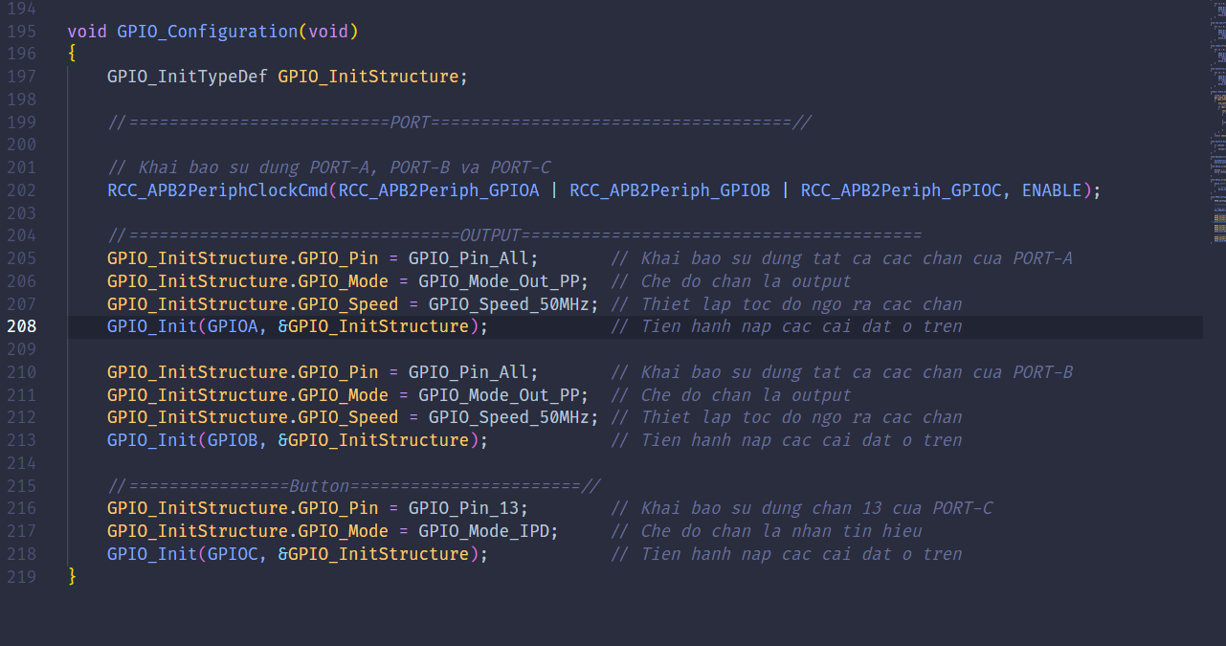
/Chi tiết một số hàm quan trọng
PHƯƠNG HƯỚNG XỬ LÝ
NHÓM 6
1. GPIO_Configuration()
Microprocessor

Slide 24
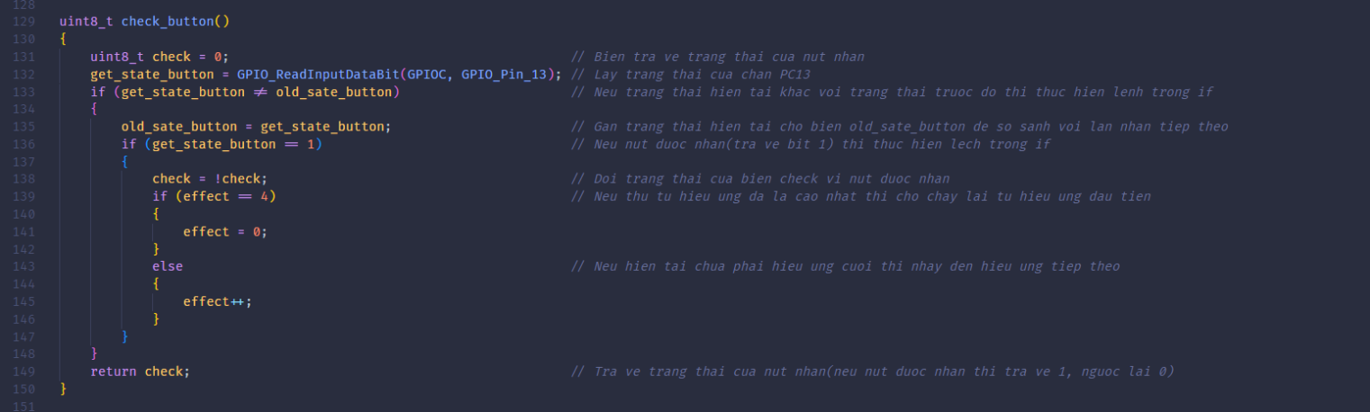
/Chi tiết một số hàm quan trọng
PHƯƠNG HƯỚNG XỬ LÝ
NHÓM 6
2. check_button()
Microprocessor

Slide 25
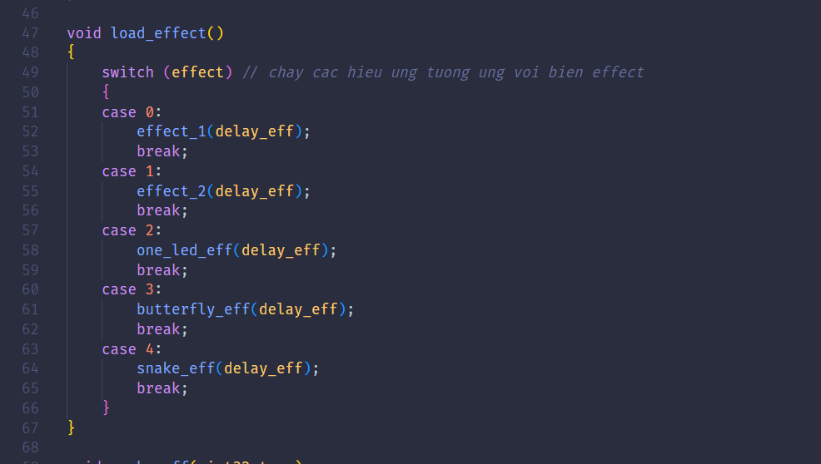
/Chi tiết một số hàm quan trọng
PHƯƠNG HƯỚNG XỬ LÝ
NHÓM 6
3. load_effect()
Microprocessor

Slide 26
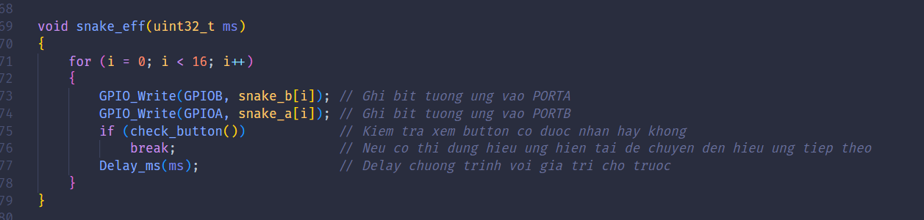
/Chi tiết một số hàm quan trọng
PHƯƠNG HƯỚNG XỬ LÝ
NHÓM 6
4. Các hàm tạo hiệu ứng
Microprocessor

Slide 27
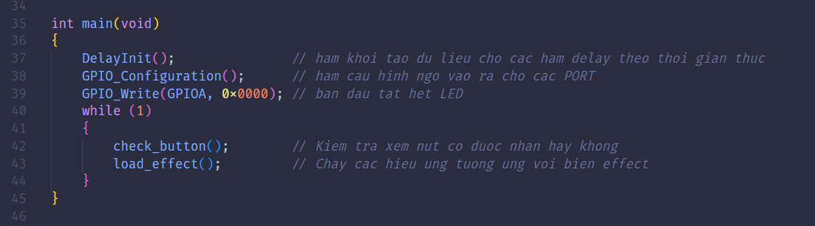
/Chi tiết một số hàm quan trọng
PHƯƠNG HƯỚNG XỬ LÝ
NHÓM 6
5. Hàm main
Microprocessor

Slide 28
PHƯƠNG HƯỚNG XỬ LÝ
NHÓM 6
THANKS
Microprocessor

